Slide 1
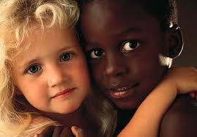

«Πανελλήνια Ημέρα Σχολικού Αθλητισμού»
Θεματικός Άξονας
΄΄ Ρατσισμός & Διαφορετικότητα,
Όλοι Διαφορετικοί - όλοι Ίσοι ΄΄
2ο Γυμνάσιο Σπάρτης
Διευθυντής : Κων/νος Γιαννουλέας

Slide 2
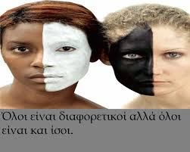
Η Διαπολιτισμικότητα συνίσταται στη σκέψη ότι πλουτίζουμε τους εαυτούς μας με τη γνώση των άλλων πολιτισμών και με τις επαφές μας μ’ αυτούς και ότι αναπτύσσουμε την προσωπικότητά μας συναντώντας τες

Slide 3

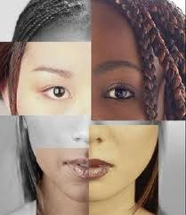
ΑΛΛΕΣ ΧΩΡΕΣ
2ο Γυμνάσιο Σπάρτης

Slide 4
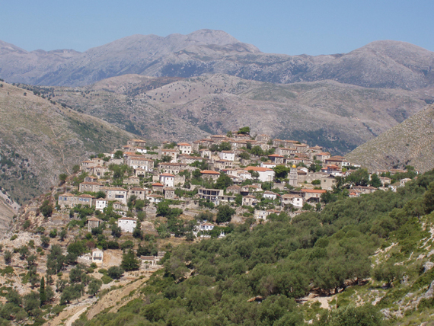
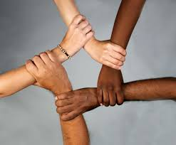

Slide 5
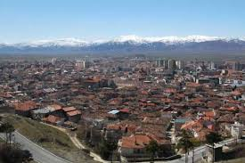
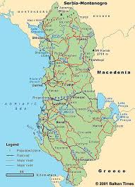
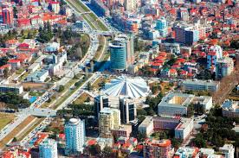

Slide 6
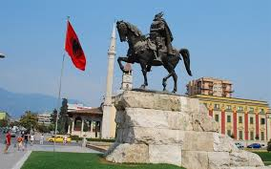
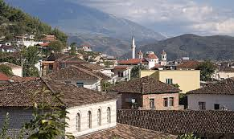
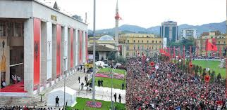
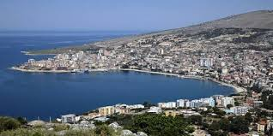

Slide 7
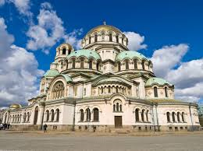
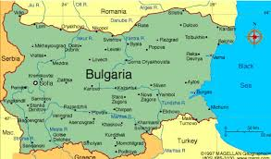
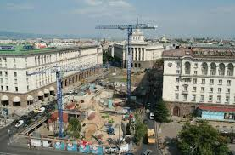

Slide 8
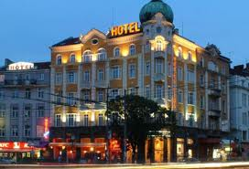
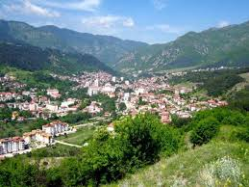
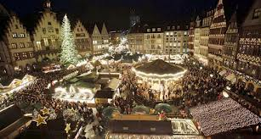
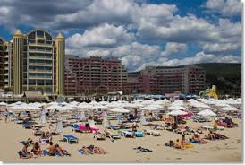

Slide 9
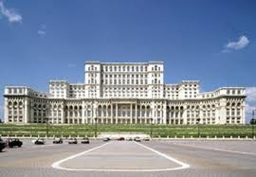
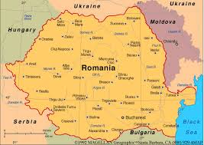
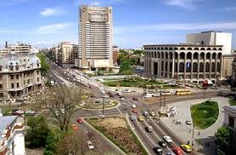

Slide 10
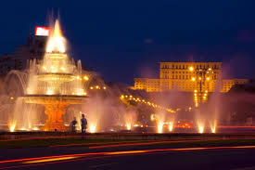
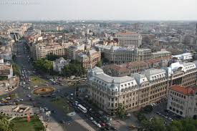
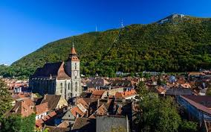
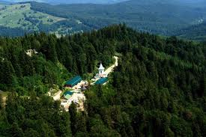

Slide 11

ΑΛΛΕΣ ΧΩΡΕΣ
2ο Γυμνάσιο Σπάρτης

Slide 12
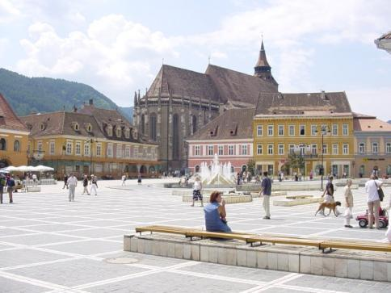
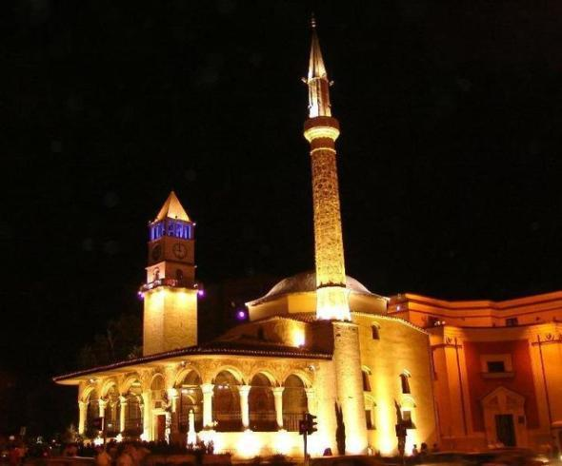
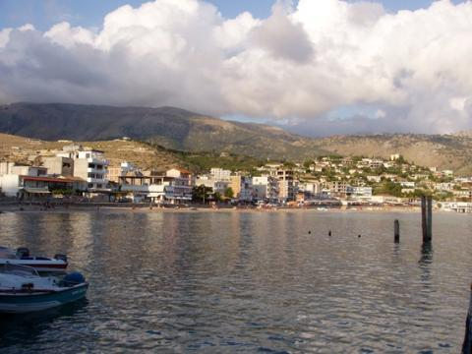

Slide 13
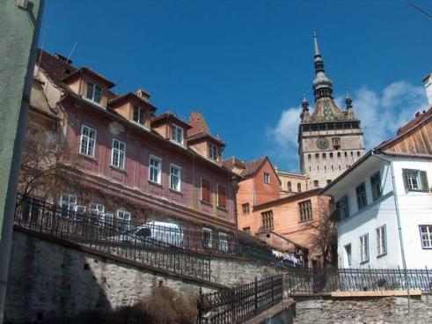
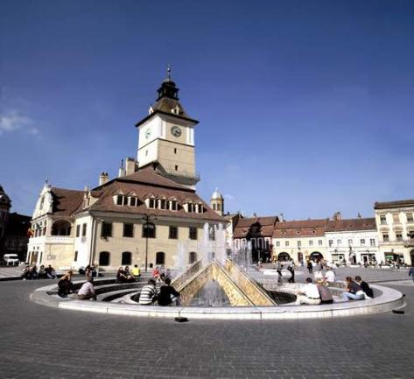
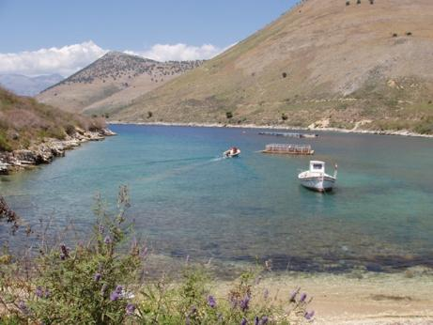

Slide 14
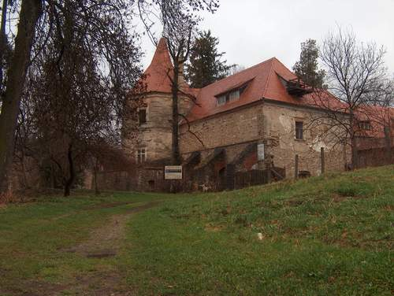

Slide 15
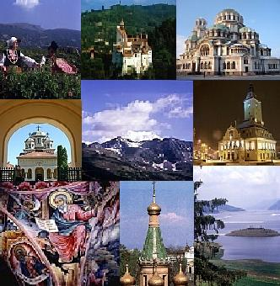

Slide 16

ΚΑΤΩ ΑΠΟ ΤΟΝ ΙΔΙΟ ΗΛΙΟ
2ο Γυμνάσιο Σπάρτης

Slide 17
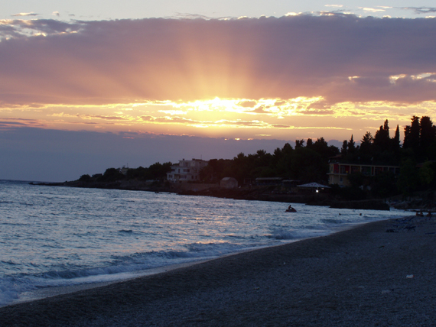

Slide 18
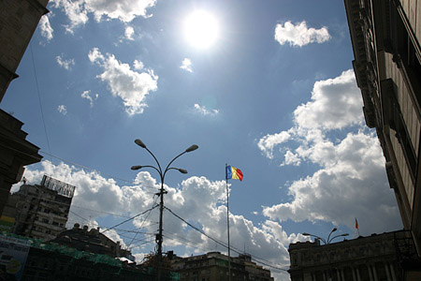

Slide 19
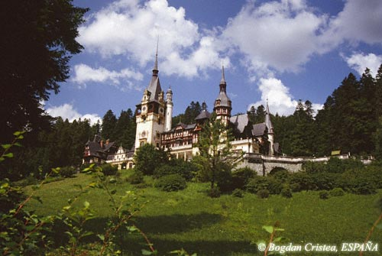

Slide 20
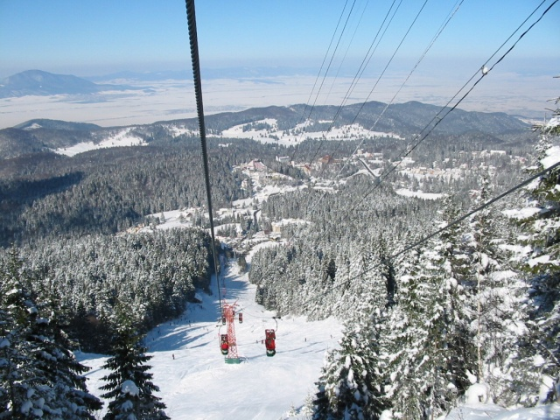

Slide 21
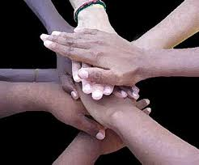
ΜΕ ΙΔΙΑ
Η
ΔΙΑΦΟΡΕΤΙΚΑ ΗΘΗ ΚΑΙ ΕΘΙΜΑ
2ο Γυμνάσιο Σπάρτης

Slide 22
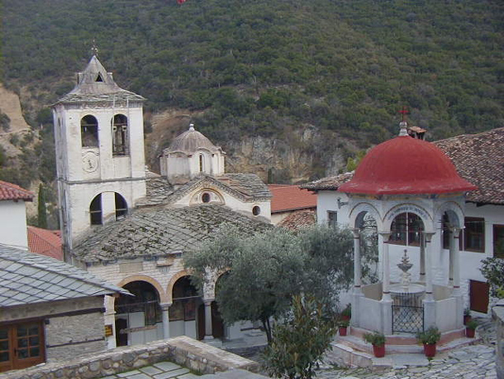

Slide 23
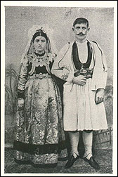
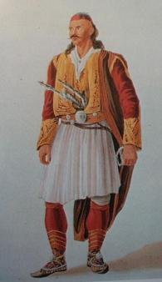

Slide 24
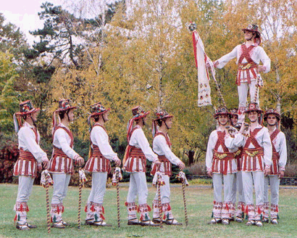

Slide 25
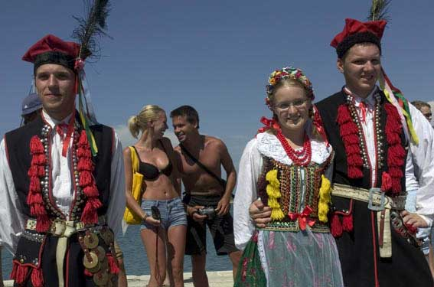

Slide 26
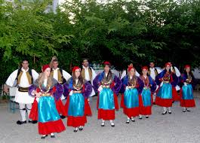
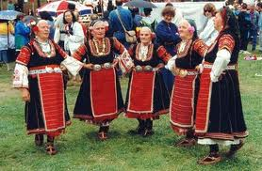
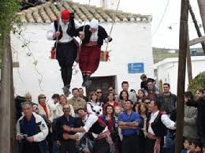
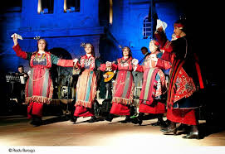

Slide 27
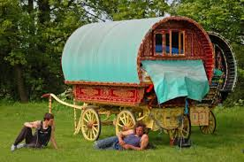
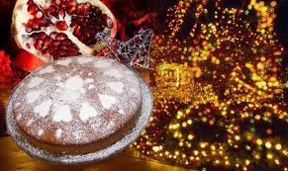



Slide 28



Slide 29



Slide 30


Slide 31


Slide 32
ΙΔΙΕΣ
Η ΔΙΑΦΟΡΕΤΙΚΕΣ ΣΥΝΗΘΕΙΕΣ
2ο Γυμνάσιο Σπάρτης

Slide 33


Slide 34


Slide 35
ΔΕΝ ΘΕΛΟΥΜΕ ΝΑ ΕΙΝΑΙ ΚΥΝΗΓΗΜΕΝΟΙ ΚΑΙ ΠΑΡΑΠΕΤΑΜΕΝΟΙ ΣΤΗ ΧΩΡΑ ΜΑΣ

Slide 36


Slide 37


Slide 38


Slide 39


Slide 40
ΘΕΛΟΥΜΕ ΝΑ ΖΟΥΜΕ ΜΑΖΙ ΑΡΜΟΝΙΚΑ
2ο Γυμνάσιο Σπάρτης

Slide 41


Slide 42


Slide 43



Slide 44


Slide 45



Slide 46


Slide 47



Slide 48


Slide 49


Slide 50

Δεν αρκεί να συμβιβαστεί κανείς
και
να γνωρίσει τον άλλο ως διαφορετικό …

Slide 51
Πρέπει να εξοικειωθεί μαζί του, ν’ αποδεχθεί ότι
τα ιδιαίτερα χαρακτηριστικά του,
ο πολιτισμός του,
η κουλτούρα του
είναι εξίσου αξιόλογα με τα δικά του

Slide 52
Και να υιοθετήσει μέσω της αμοιβαίας ανταλλαγής όσα από αυτά μπορούν να τον οδηγήσουν σε ένα ανώτερο επίπεδο

Slide 53




Slide 54

2ο Γυμνάσιο Σπάρτης

Slide 55
«Πανελλήνια Ημέρα Σχολικού Αθλητισμού»
Θεματικός Άξονας
΄΄Ρατσισμός & Διαφορετικότητα,
Όλοι Διαφορετικοί - όλοι Ίσοι΄΄
2ο Γυμνάσιο Σπάρτης
Διευθυντής : Κων/νος Γιαννουλέας

